Slide 1
আজকের ক্লাসে সবাইকে শুভেচ্ছা ও স্বাগতম

Slide 2
পরিচিতি
পাঠ পরিচিতি
বিষয়ঃ হিসাব বিজ্ঞান
শ্রেনিঃ নবম
অধ্যায়ঃ অষ্টম
শিক্ষক পরিচিতি
মোঃ সাইফুল ইসলাম সাগর
সহকারি শিক্ষক (হিসাব বিজ্ঞান)
বাটাজোর বি এম উচ্চ বিদ্যালয় ।
বাটাজোর- ভালুকা- ময়মনসিংহ।
মোবাইলঃ ০১৭১৪৮৭৫৭৭০

Slide 3
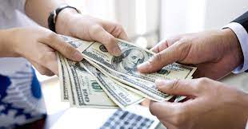
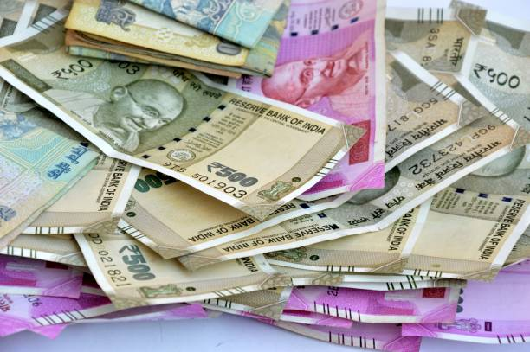
পাঠ ঘোষণা
চল আমরা কিছু ছবি দেখি

Slide 4
পাঠ শিরোনাম
আজকের পাঠঃ
নগদান বই

Slide 5
শিখনফল
এই অধ্যায় শেষে আমরা –
নগদান বইয়ের ধারনা।
নগদান বইয়ের বৈশিষ্ট্য জানতে পারব।
নগদান বইয়ের গুরুত্ব জানতে পারব।

Slide 6
উপস্থাপন
নগদান বইঃ যে সকল লেনদেন দ্বারা নগদ অর্থের প্রাপ্তি ও প্রদান ঘটে, ঐ লেনদেনসমূহকে একত্রিত করে যে বই প্রস্তুত করা হয়, তা –ই নগদান বই ।
নগদান বই ৪ প্রকারঃ-
নগদান বইয়ের বৈশিষ্ট্যঃ
নগদান বই প্রস্তুতের জন্য নির্দিষ্ট ছক অনুসরন করতে হবে ।
নগদান বইয়ের ডেবিট ও ক্রেডিট দুটি দিক থাকতে হবে ।
নগদান বইয়ের ডেবিট দিকে প্রাপ্তিসমূহ ও ক্রেডিট দিকে প্রদান সমূহ লিপিবদ্ধ করতে হবে।
নগদান বই হিসাবের প্রাথমিক বই হওয়া সত্তেও তা পাকা বহির ন্যায় কাজ করে।
নির্দিষ্ট সময়ে বিভিন্ন খাত হতে মোট কত নগদ অর্থের প্রাপ্তি ঘটেছে এবং বিভিন্ন খাতে মোট নগদ অর্থের প্রদান হয়েছে , তা নগদান বই হতে জানা যায়।
নগদান বইয়ের গুরুত্বঃ
নগদ অর্থের লিপিবদ্ধকরন ব্যবসায়ের গতিশীলতা রক্ষার পাশাপাশি বহু সিদ্ধান্ত গ্রহণে সহায়তা করে। নগদান বই হতে মোট নগদ প্রাপ্তি ও মোট নগদ প্রদানের পরিমান জানা,নগদ উদ্বৃত্তের পরিমান জানা,মোট নগদ ক্রয় ,মোট নগদ বিক্রয়ের পরিমান জানা সম্বব হয়। প্রতিষ্ঠানের জন্য স্থায়ী সম্পদ ক্রয়, পাওনাদারকে পরিশোধ ও নিয়মিত খরচ পরিশোধের জন্য প্রয়োজন মাফিক নগদ আছে কিনা ,তা নগদান বই থেকে জানা যায়। নগদান বইয়ের উদ্ধৃত্তের সাথে হাতে নগদের তুলনা করে ভুল ও গরমিল চিহ্নিত করে সংশোধন করা সম্ভব ।

Slide 7
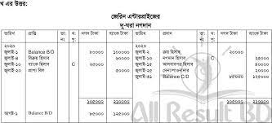
নগদান বইয়ের নমুনা

Slide 8
প্রিয় ছাত্র/ছাত্রীরা তোমারা একঘরা নগদান বইয়ের নমুনা ছক অংকন কর।
একক কাজ/ দলীয় কাজ

Slide 9
মূল্যায়ন
নগদান বই কাকে বলে ?
নগদান বই কত প্রকার ও কি কি?

Slide 10
বাড়ীর কাজ
নগদান বই প্রস্তুত করে আরও কোন কোন সুবিধা আমরা পেতে পারি ?

